Slide 1


Мобильное приложение «Ресторан»
Выполнил: Хлебников Семён
Группа: 411ис-22
Руководитель: Кусков ФЁдор витальевич

Slide 2
Обоснование выбора темы
Цифровизация сферы услуг: Общественное питание активно переходит в онлайн-формат.
Повышенный спрос на удобство: Клиенты хотят заказывать еду быстро, без звонков и долгого ожидания.
Конкурентное преимущество: Наличие собственного приложения выделяет ресторан на фоне конкурентов, использующих только агрегаторы.

Slide 3
Цель
Создан удобный и функциональный инструмент для повышения лояльности клиентов и увеличения среднего чека.
Автоматизирован процесс заказа для снижения нагрузки на сотрудников.

Slide 4
Основные функции модуля
Для гостя:
⭐ Авторизация и регистрация
📋 Интерактивное меню (фото, описание, фильтры).
🛒 Корзина (добавление и удаление, количество блюд).
💳 Способы оплаты (карта, наличные).
📍 Статус заказа (принят, готовится и т.д.).
Для ресторана (Админ-панель):
⭐ Авторизация
🛠 Управление меню (цены, наличие).
📖 Управление заказами (изменение статуса заказов).
📊 Аналитика (отчеты по заказам).

Slide 5
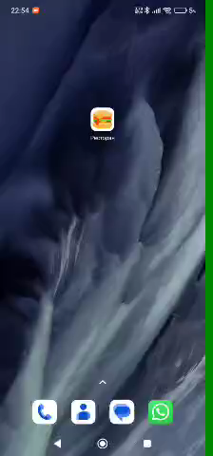
Демонстрация работы приложения

Slide 6
Технологический стек
Платформа: Android
Язык программирования: Kotlin
База данных: SQLite
Архитектура: MVVM (Model-View-ViewModel)

Slide 7

Спасибо за внимание!

